Slide 1








Analyse de variants rares issus de données de séquençage à haut débit
Réseau Interdisciplinaire autour de la Statistique (RIS) : Groupe Statistiques et Génomique
Mathilde Boissel
UMR8199 CNRS/EGID
Valentin Harter
Centre de Traitement des Données du Cancéropôle Nord-Ouest
Centre François Baclesse, Caen
12 Octobre 2018

Slide 2
Plan
Introduction
les séquences génomiques
les variants
origine des variants
conséquences des variants
sources de données
données publiques
les études portant sur les variants
problématique des variants rares
QC pour « Quality controls »
QC des individus
QC des variants
Analyses de données
Variants fréquents
Variants rares : Tests d’agrégation de variants
Avantages & inconvénients
Retours d’expérience

Slide 3

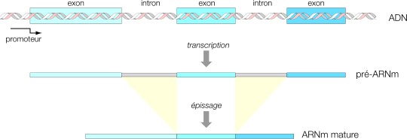
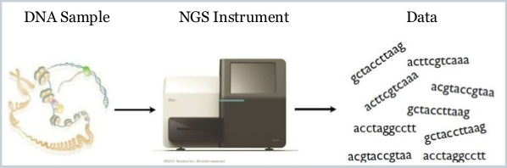
Introduction, les séquences génomiques
Une séquence génomique est une représentation de l'enchaînement des désoxyribonucléotides le long d'un brin d’une macromolécule d'ADN. Elle est représentée par une chaîne de caractères utilisant l'alphabet A,C,G et T, initiales des bases azotées : Adénine, Cytosine, Guanine et Thymine.
Un gène est une séquence génomique susceptible d’être transcrite en ARN, voire ensuite traduite en protéine selon le code génétique et une combinaison de ses exons (un transcrit). Les introns sont des régions dites non-codantes.
La séquençage de nouvelle génération (NGS) ou séquençage à haut débit permet de lire des séquences génomiques rapidement et de façon ciblée : lecture d’un ensemble de gènes, lecture de l’exome complet (WES) ou du génome entier (WGS).

Slide 4
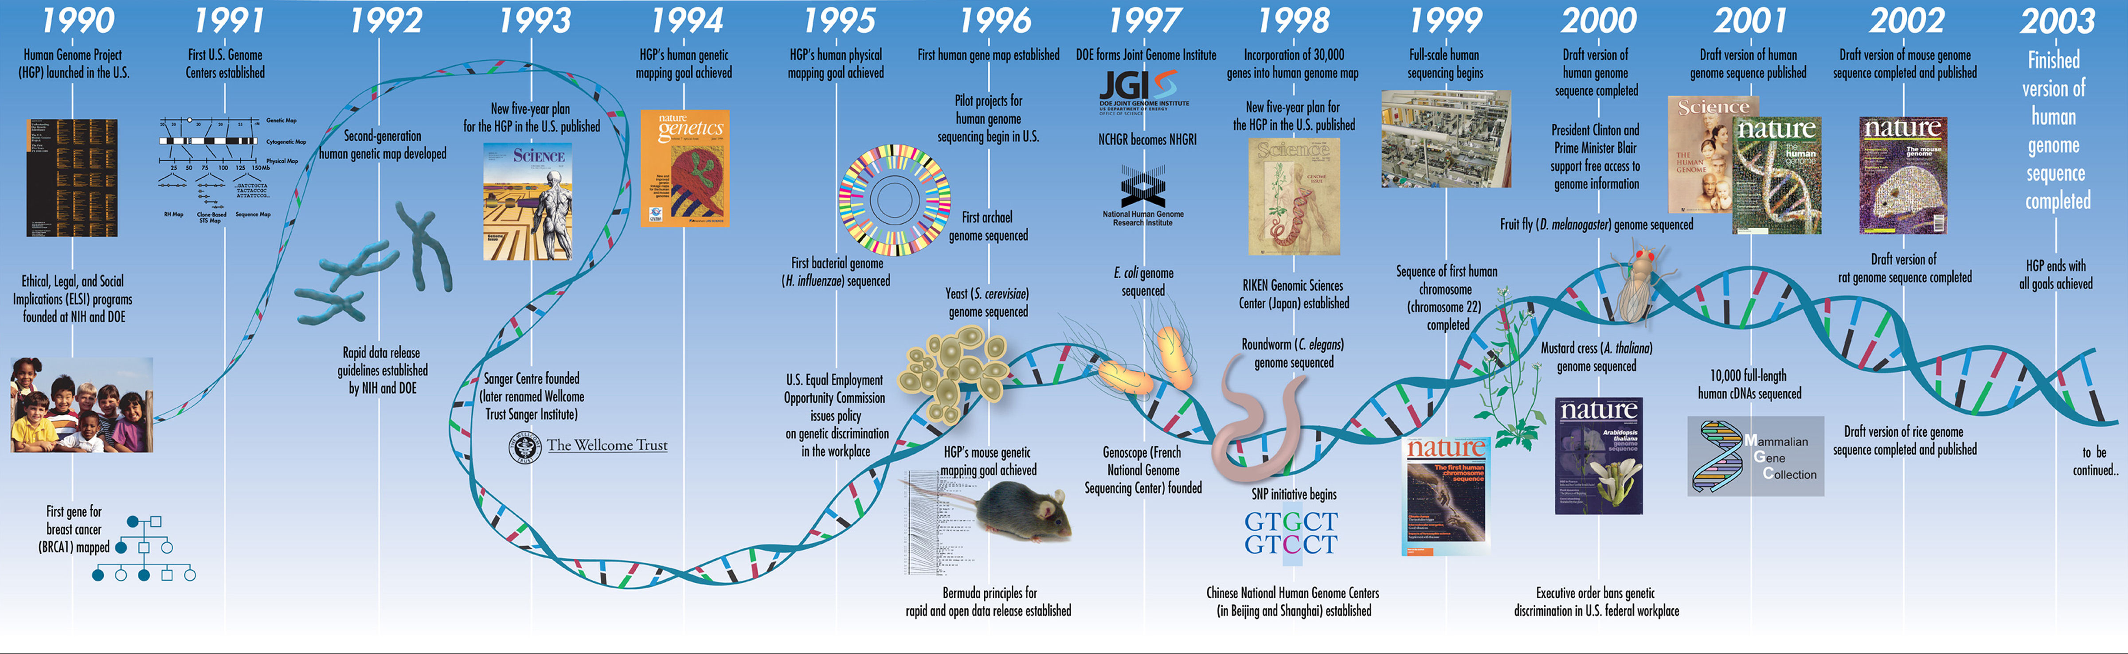
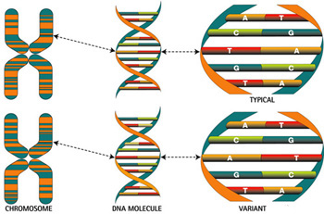
Introduction, les variants
Le séquençage complet du génome humain a été réalisé en 2003 par le consortium international «Human Genome Project». Depuis son achèvement, nous disposons d’un génome de référence établi sur la base du séquençage de quelques volontaires Nord-américains.
On parlera de variant génétique, ou variant, pour définir une variation de l’ADN par rapport à cette référence.
Un variant dont la fréquence dans une population (MAF) est supérieure ou égale à 1% est dit polymorphisme.

Slide 5
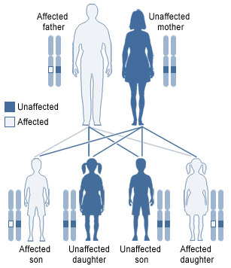
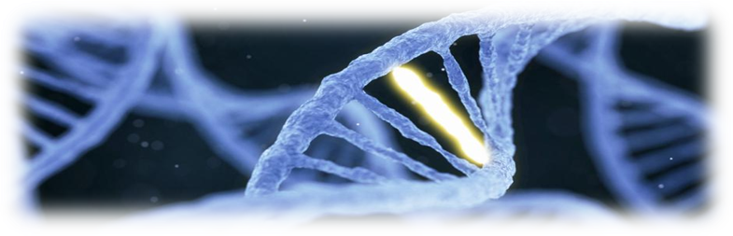
Introduction, origine des variants
Hérédité : les variants sont hérités d’un chromosome de chaque parent lors de la fécondation.
Les mutations génétiques, soit des modifications rares, accidentelles ou provoquées, de l’information génétique dans le génome. Elles jouent un rôle dans les processus biologiques normaux et anormaux, y compris: l'évolution, le cancer et le développement du système immunitaire. On distinguera :
Les mutations germinales ou « de novo », portant sur l'ADN des cellules souches d'un gamète.
Les mutations somatiques ou acquises, portant au contraire sur l’ADN de cellules somatiques.
Elles peuvent intervenir à tout moment dans la vie de l’organisme.
Une mutation somatique sur une cellule de l’œuf après fécondation peut être à l’origine d’une mosaïque.
La prolifération par mitose de cellules portant des mutations somatiques particulières peut former un cancer.
Notes:
Trouver une image mosaique sur l’allignement des reads

Slide 6
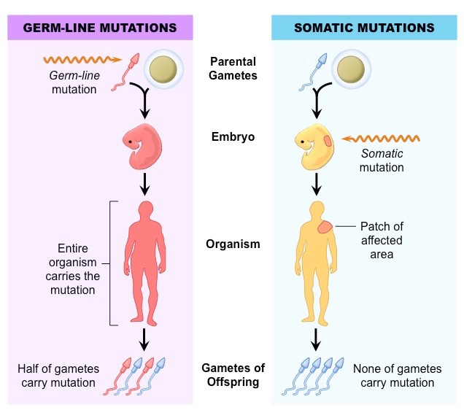
Introduction, origine des variants
Les études sur ADN constitutionnel permettent d’étudier en particulier les causes d’une pathologie et son caractère héréditaire (variants hérités, mutations de novo).
Le séquençage est généralement réalisé à partir d’un prélèvement sanguin sur tube EDTA.
Les études sur ADN somatique, portant sur des échantillons de tissu somatique (ex. tissu tumoral), permettent en particulier d’étudier les caractéristiques d’une pathologie.
Notes:
Trouver une image mosaique sur l’allignement des reads

Slide 7
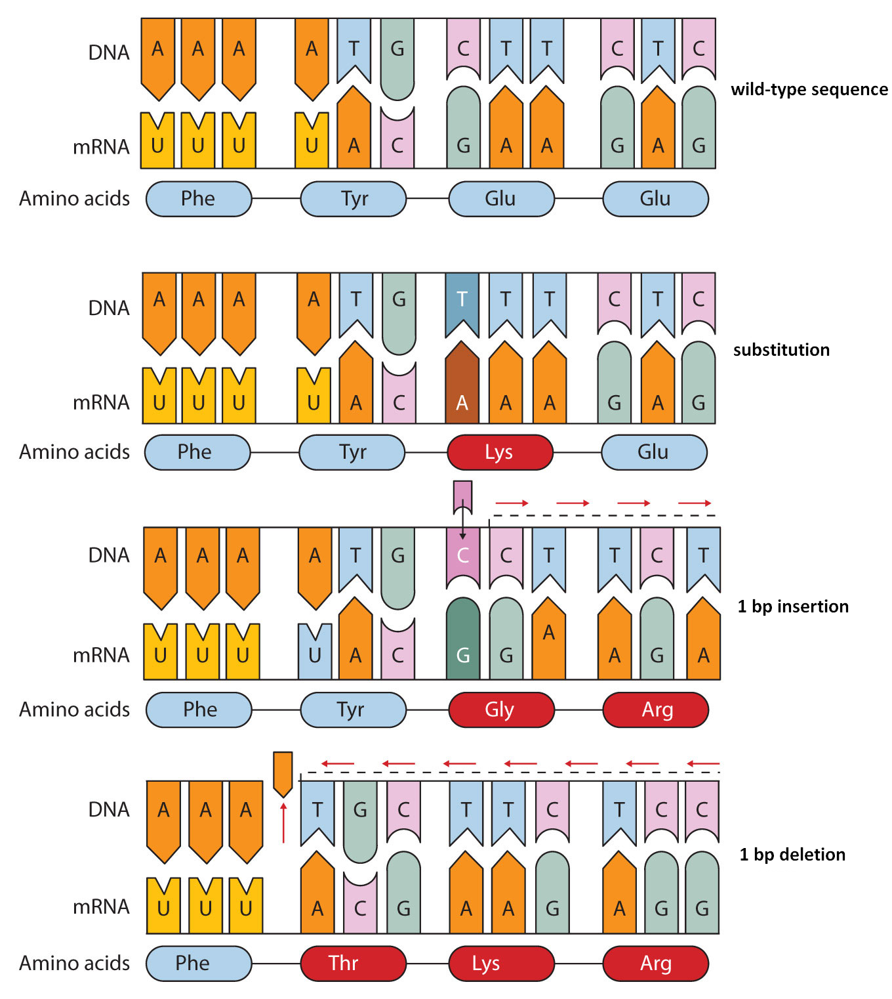
Introduction, conséquences des variants
Les « SNV » (Single Nucleotide Variant), variation d’un seul nucléotide, pour lesquels on distinguera entre autres :
Synonyme : mutation silencieuse sur un exon, sans changer la séquence de la protéine ;
Faux sens (missense) : mutation sur un exon, induisant le changement de l'acide aminé associé → protéine modifiée ;
Non sens : mutation sur un exon, induisant le changement du codon associé par un codon stop → protéine tronquée ;
Transversion : remplacement d’une base purine (A ou G) par une base pyrimidine (C ou T), ou inversement ;
Transition : inversion entre deux bases purines, ou deux bases pyrimidines.
Les « InDels », insertion ou délétion de nucléotides dans la séquence, pour lesquels on distinguera :
In-frame : insertion ou délétion d’un multiple de 3 bases, n’induisant pas de décalage du cadre de lecture ;
Frameshift : insertion ou délétion induisant un décalage du cadre de lecture.

Slide 8
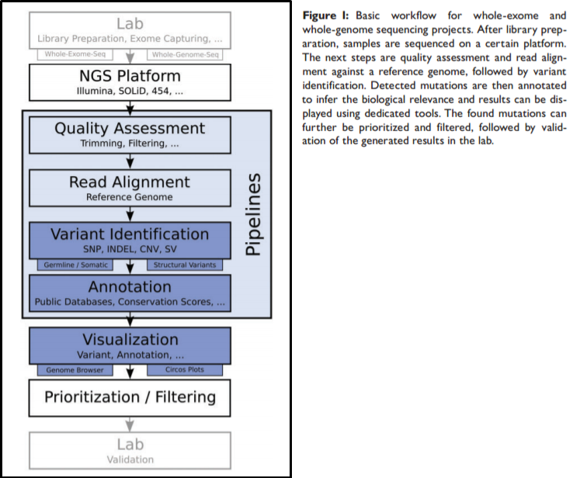
Introduction, sources de données
Pipeline Bio-Informatique
Des données de sortie du NGS à la production de données exploitables annotées:
filtres de données
identification des séquences
identification des variants
annotations de gène, AA change, conséquences, scores de qualité, scores de « dangerosité » , …
fichiers .fastq
fichiers .bam / fichier de couverture
fichiers .vcf / fichiers .gvcf
fichiers d’annotation
par variant ou par variant*transcrit
En sortie, les biostatisticiens pourront se baser sur les fichiers de couverture, les .vcf ou .gvcf et les fichiers d’annotation
Ref : Pabinger S et al. A survey of tools for variant analysis of next-generation genome sequencing data. Brief Bioinform. 2014 Mar;15(2):256-78
Notes:
Autre diapo que l’on pourrait recommander :
http://www.canceropole-gso.org/download/fichiers/3606/NGS+Canceropole+GSO+mai+2016+AGros_DIFF.pdf
On y trouve quelques illustrations pour visualiser les différentes étapes du séquencage et de la bioInfo.

Slide 9
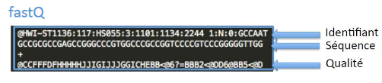
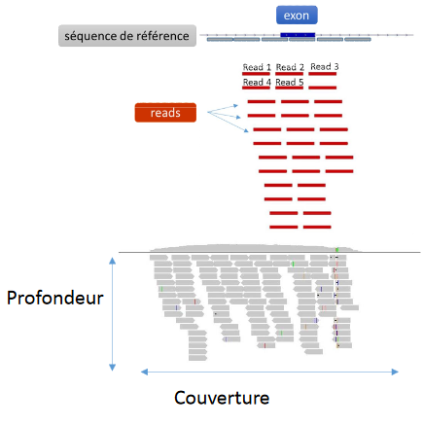
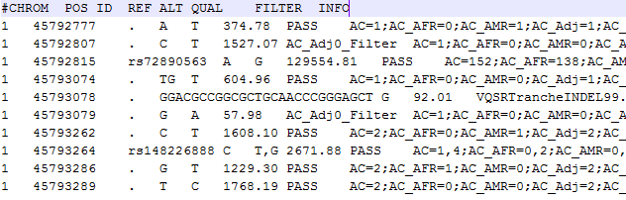
Introduction, sources de données
Les fichiers .fastq : servent aux QC, pour enlever les bases de mauvaises qualités.
Les fichiers de couverture / profondeur :
La couverture est la zone couverte par au moins une lecture, exprimée en % et la profondeur est le nombre de lectures de chaque base, exprimée en X.
Clé : individu*(position génomique)
Les fichiers .vcf (Variant Calling File) : listent les variations détectées par rapport aux génomes de référence.
Clé : position génomique
Les fichiers .gvcf (genomic VCF) sont construits sur le même standard que les .vcf mais donnent des informations sur toutes les positions, même les non variantes
Clé : position génomique
Notes:
Source des images : http://www.canceropole-gso.org/download/fichiers/3606/NGS+Canceropole+GSO+mai+2016+AGros_DIFF.pdf

Slide 10

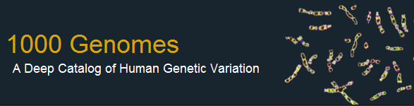


Introduction, données publiques
Exome Aggregation Consortium
http://exac.broadinstitute.org/
60 706 individus
Séquençage d’exons (seulement)
Annotation, MAF, prédiction d’effet et conséquence,…
Données agrégées téléchargeables (MAF par population)
1000 genomes project, phase 3
http://www.internationalgenome.org/
84,4 millions de variants
2 504 individus dont 669 européens
Données individuelles téléchargeables, génome complet
Genome Aggregation Database (gnomAD)
http://gnomad.broadinstitute.org/
Développement du projet ExAC
123 136 exomes et 15 496 genomes
Données agrégées téléchargeables (MAF par population)
The Haplotype Reference Consortium
http://www.haplotype-reference-consortium.org/home
64 976 haplotypes
Serveur d’imputation https://imputationserver.sph.umich.edu/
Ensembl
http://grch37.ensembl.org/Homo_sapiens/Info/Index
Base d’annotation avec choix de l’espèce, de l’assemblage (attention au choix de la version)
Nom des gènes et alias connus
Liste des transcrits RefSeq ou transcrits « hypothétiques » (la colonne Flags indique le niveau)
GWAS Catalog
https://www.ebi.ac.uk/gwas/
Base de SNPs identifiés par GWAS
Liste par étude, maladie, gène, publication…
Utile pour confronter ses résultats
Notes:
Accès à 1K genomes via R : http://bioconductor.org/packages/release/data/annotation/html/BSgenome.Hsapiens.1000genomes.hs37d5.html
Accès à GnomAD via R : http://bioconductor.org/packages/release/data/annotation/html/MafDb.gnomAD.r2.0.1.hs37d5.html
Accès à Gwas Catalog via R : http://bioconductor.org/packages/release/bioc/html/gwascat.html
Accès à Ensembl (et d’autres bases comme COSMIC…) via R : http://www.bioconductor.org/packages/release/bioc/html/biomaRt.html
Etc beaucoup d’autres bases sur bioconductor.org

Slide 11
Introduction, les études portant sur les variants
Les études de liaison localisent les régions contenant les gènes responsables du trait ou de la maladie sur le génome au moyen d'observations sur des individus apparentés (échantillons de familles). Cette stratégie permet de mesurer la co-ségrégation due à l'existence de liaisons génétiques entre des loci.
Biais d’information
Les cas sont bien tous des cas, les témoins tous des témoins ?
Vérifier le mode de saisie et la cohérence des valeurs.
Biais de sélection / Biais de confusion
Les 2 groupes doivent être comparables (vis-à-vis des variables confondantes selon le sujet d’étude).
Exemple 1 : Le risque héréditaire de cancer du sein et de l’ovaire ne dépend ni de l’âge, ni du sexe. Il peut par contre dépendre de l’origine ethnique/géographique.
Exemple 2 : le diabète de type II est tout à fait lié à l’âge il sera donc important d’équilibrer les 2 groupes cas et contrôle.
→ d’où la nécessité de contrôler les facteurs confondants disponibles dans les jeux de données.
Les études d’association identifient des allèles de variants associés à un phénotype (risque accru de développer une maladie en présence de ce variant, avec une pénétrance pouvant être faible).
Le lien de cause à effet entre cet allèle et le risque accru n’est pas connu à l’issue de ces études.
Les études Cas-Témoin (ou Cas-Contrôle)
« Les études cas-témoin sont utilisées pour mettre en évidence des facteurs qui peuvent contribuer à l'apparition d'une maladie en comparant des sujets qui ont cette maladie (les cas) avec des sujets qui n'ont pas la maladie mais qui sont similaires par ailleurs (les contrôles) »
Mann (2003) Emerg Med J;20:54–60
Notes:
études de liaison : [Demenais et al., 1996,Feingold et al., 1998,Campion, 2001]
Demenais et al., 1996 Demenais, F., Martinez, M., and Lathrop, M. (1996). Méthodes statistiques pour identifier les gènes dans les maladies multifactorielles. Ann Instit Pasteur, 7(1):3-12.
Feingold et al., 1998 Feingold, J., Fellous, M., and Solignac, M. (1998). Principes de génétique humaine, chapter 12, pages 305-319. Hermann.
Campion, 2001 Campion, D. (2001). Dissection génétique des maladies à hérédité complexe. Med Sci, 11(17):1139-48.

Slide 12
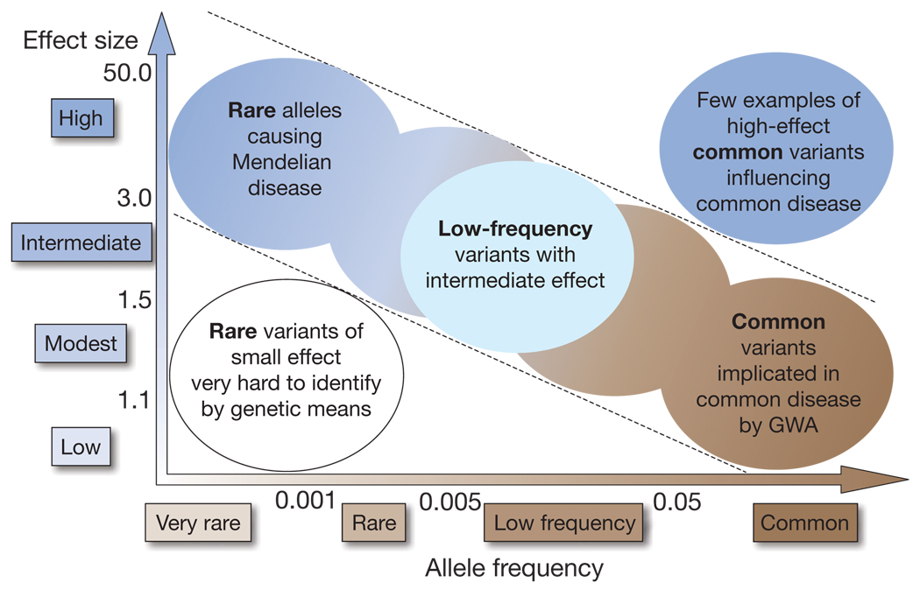
Introduction, problématique des variants rares
Identification de variants rares associés
Dans une analyse variant par variant :
Avec un variant d’une fréquence allélique de 0,1% en population générale
Au degré de significativité 5.10⁻⁶ (correspondant à 100.000 tests indépendants)
Pour une puissance de 80%
Odds-ratio Cas/Témoin | Nb de sujets nécessaires par groupe
2 | 83 000
3 | 27 000
5 | 10 000
10 | 4 000
Par une méthode d’agrégation de variants lorsque MAF ≤ 1%
Le principe est de scorer la présence ou l’absence de variants rares par individus.
On recherche ensuite des associations entre ces scores et les traits phénotypiques.
Manolio et al. Finding the missing heritability of complex diseases
Nature. 2009 Oct 8; 461(7265): 747–753
Notes:
power.prop.test(p1=0.001, p2=0.002, sig.level=5e-6, power=0.8, alt="one.sided")
Retourne le nb ind nécessaire par groupe
https://stat.ethz.ch/R-manual/R-devel/library/stats/html/power.prop.test.html

Slide 13
Introduction, problématique des variants rares
Limites de l’étude des variants rares
Même par une méthode d’agrégation, l’étude des variants rares nécessite de nombreuses données individuelles
pour disposer de suffisamment d’informations sur les variants
pour pouvoir quantifier leur association avec un risque
Les grandes cohortes de données individuelles en population générale mises à disposition par des consortia ne sont pas forcément comparables aux cas
méthode de séquençage
filtres qualité
origines ethniques diverses
…
Il n’existe pas de consensus pour quantifier le caractère délétère d’un groupe de variants.
La réalisation des contrôles qualité (QC) des données est une étape primordiale.
Le moindre « bruit de fond » peut entrainer une conclusion erronée.

Slide 14
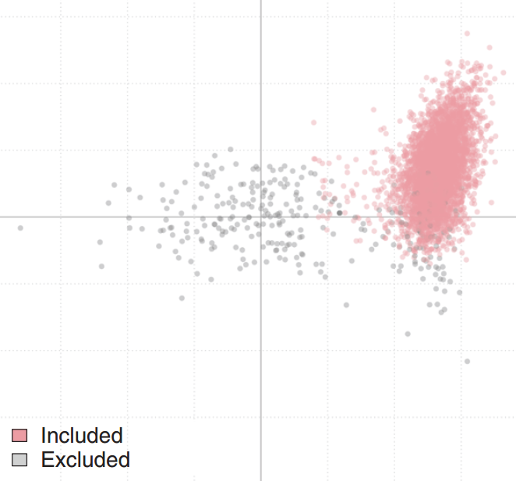
Quality controls, QC des individus
QC réalisés sur les données filtrées (certains variants exclus préalablement) par des critères qualité du pipeline
Ex. GATK VQSLOD=PASS ou GQ > 20
Pourcentage de génotypes manquants par individu
Ex. > 5% → exclusion de l’individu
DP (depth) minimum sur la zone de capture
Ex. 8X pour le SNP ou 20X pour InDels
Homogénéité de la population
Analyse des distances entre individus
Ex. ACP sur les variants fréquents (MAF > 5%)
Adéquation avec une population cible :
Ex. ACP + LDA sur les variants fréquents (MAF > 5%)
Ratio nombre de variants hétérozygotes/homozygotes
Ratio transition/transversion
Nombre de singletons (variants uniques dans la population)
Il s’agit de contrôles graphiques, des outliers pourraient soit ne pas appartenir à la population d’étude, soit indiquer un problème lors du séquençage ou sur le pipeline.
Wang et al. Genome measures used for quality control are dependant on gene function and ancestry. Bioinformatics. 2015 Feb 1; 31(3): 318–323
Notes:
Wang 2014 – Genome measures used for quality control are dependant on gene function and ancestry
http://www.cureffi.org/2012/10/17/descriptive-statistics-and-quality-control-on-variants/
Image : http://dridk.me/transition_transversion.html

Slide 15
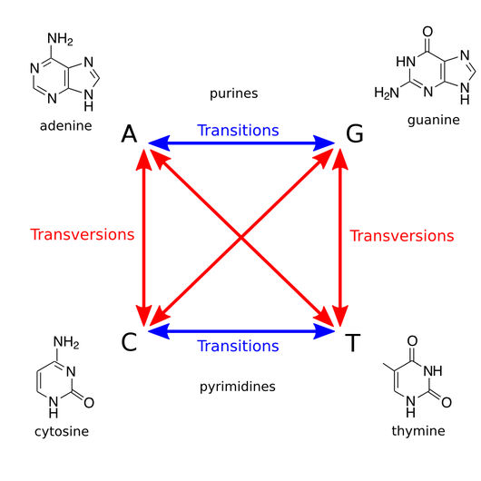
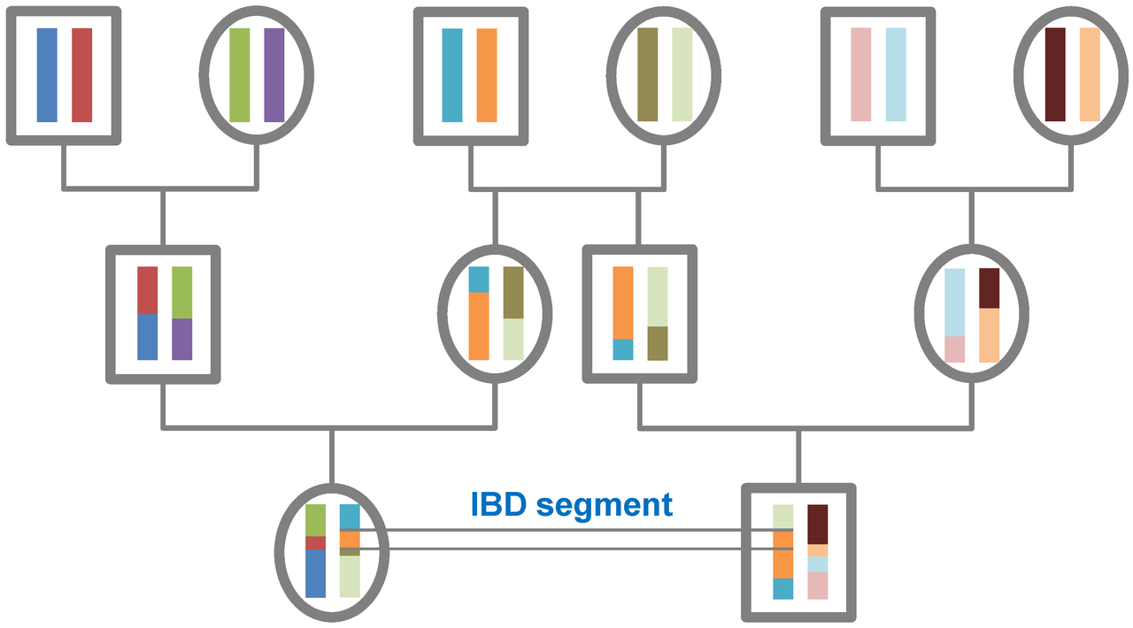
Quality controls, QC des individus
Ratio transition/transversion
2.8 sur le genome
2.1 sur l’exome
Calcul des distances IBS (Identical By State) entre les individus
Le nombre de segments identiques permet d’estimer le degré d’apparenté après multiples recombinaisons (générations)
Deux segments IBS hérités du même ancêtre sont dit IBD (Identical By Descent)
PLINK method for pairwise IBD segment detection
Des valeurs inférieures pourraient indiquer des faux positifs.
Wang et al. Genome measures used for quality control are dependant on gene function and ancestry. Bioinformatics. 2015 Feb 1; 31(3): 318–323

Slide 16
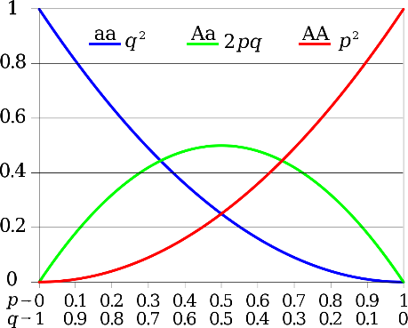
Quality controls, QC des variants
Score Q ou PHRED : probabilité d'erreur d'identification d'une base permet un contrôle qualité « technique » à chaque position génomique
Calculé à partir de plusieurs paramètres relatifs à la forme et la résolution du pic d'électrophorèse de chaque base. Ex : un score de 10 ⬄ Erreur = 10^(-10/10) = 10% ; un score de 20 ⬄ Erreur = 10^(-20/10) = 1% …
VQSLOD>=99.5% pour les SNV, VQSLOD>99% pour les Indels
Seuils conseillés par GATK
But : Filtrer les variants d’une façon qui permet d'équilibrer la sensibilité (essayant de découvrir les vrais variants) et la spécificité (essayant de limiter les faux positifs qui s’insinuent quand les filtres sont tolérant).
QUAL et DP du fichier .vcf
la qualité (a Phred-scaled probability that a REF/ALT polymorphism exists at this site given sequencing data.) et la profondeur (DP the filtered depth, at the sample level) des reads pour un site donné
Balance allélique
Ex : ABHom >90% ou 30%<ABHet <70%
Idéallement, quand le genotype est heterozygote la valeur AB devrait être proche de 0.5 : car la moitié des reads auraient l’allèle REF et l’autre moitié auraient l’allele ALT.
Pourcentage de génotypes manquants
Ex : > 5% => exclusion du variant car trop mal couvert
Test de Fisher sur le nombre de génotypes manquants cas/contrôles
Test d’équilibre de Hardy-Weinberg
Contrôles manuels des variants
classés délétères en dehors des zones codantes (CDS)
avec une MAF incohérente avec une population de référence
Notes:
Balance allélique : seuil proposé ici large. Sinon, sur un individu, pour tous ses reads alignés => détermine s’il est Homozygote (ab proche de 98%) ou Heterozygote (ab proche de 50%) pour le variant.
Purpose of variant quality score log-odds : to enable variant filtering in a way that allows analysts to balance sensitivity (trying to discover all the real variants) and specificity (trying to limit the false positives that creep in when filters get too lenient) as finely as possible.
Ideally, the value of AB should be close to 0.5, so half of the reads support the REF allele and half of the reads support the ALT allele => genotype heterozygote.

Slide 17
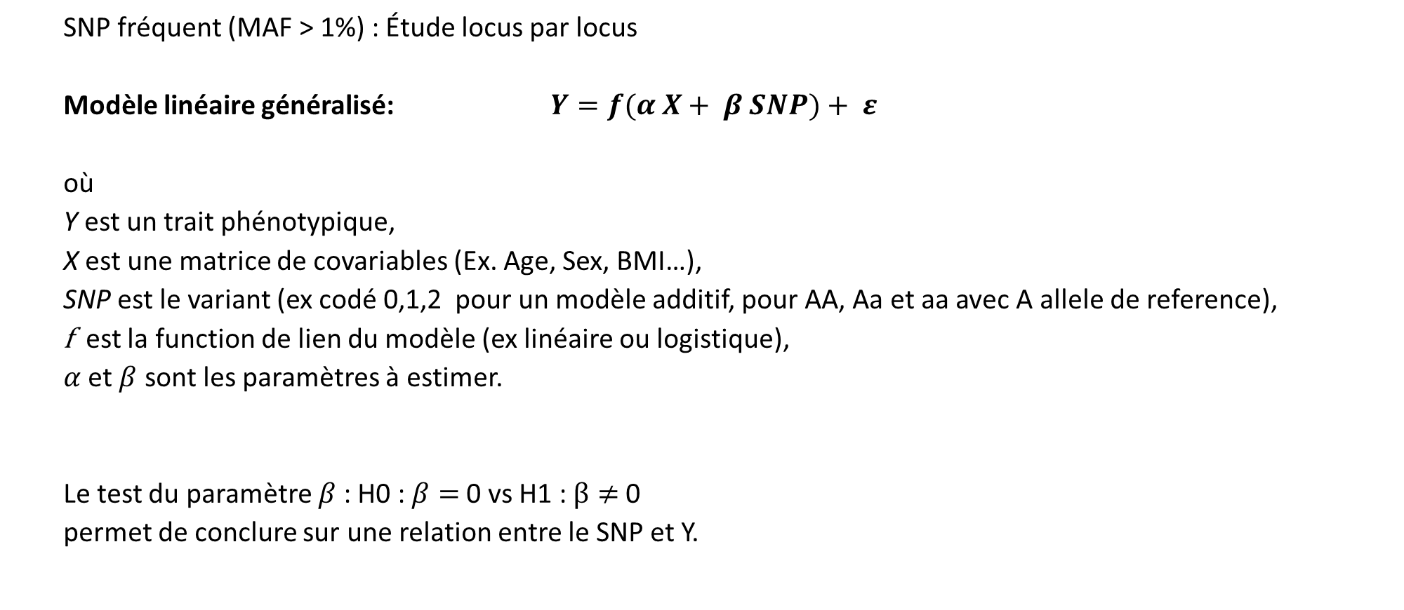
Analyses de données, variants fréquents
SNP fréquent (MAF > 1%) : Étude locus par locus
Modèle linéaire généralisé: $Y=f(α X+ β SNP)+ ε$
où
Y est un trait phénotypique,
X est une matrice de covariables (Ex. Age, Sex, BMI…),
SNP est le variant (ex codé 0,1,2 pour un modèle additif, pour AA, Aa et aa avec A allele de reference),
f est la function de lien du modèle (ex linéaire ou logistique),
$α$et $β$ sont les paramètres à estimer.
Le test du paramètre $β$: H0 : $β=$0 vs H1 : $β≠$0
permet de conclure sur une relation entre le SNP et Y.

Slide 18
Analyses de données, variants rares
Pourquoi ne pas faire pareil avec les variants rares?
“ While single variant tests are typically conducted to investigate associations of common variants and phenotypes, the same approach has little power for testing for rare variant effects due to their low frequencies and large numbers.
Instead, the statistical development of rare variants analysis has been focused on testing cumulative effects of rare variants in genetic regions or SNP sets, such as genes. ”
[ Optimal unified approach for rare variant association testing with application to small sample case-control whole-exome sequencing studies. Lee et al.]
=> Tests d’agrégation de variants

Slide 19
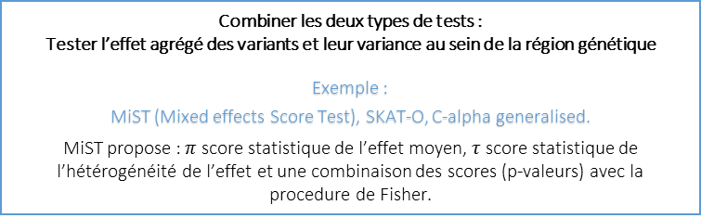
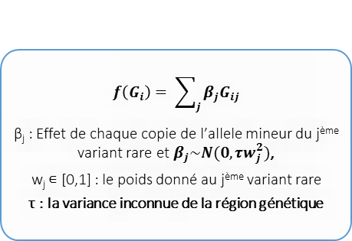
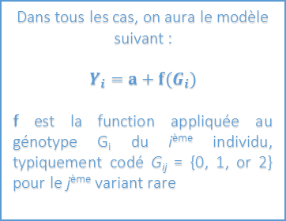
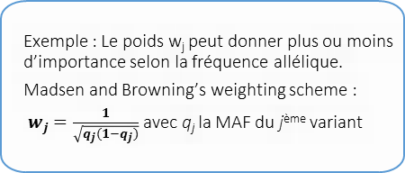
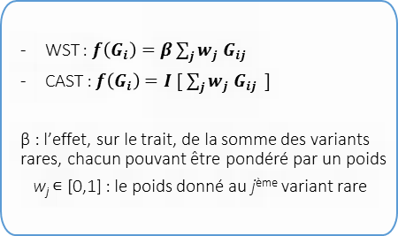
Burden test
Variance-component test
Adaptative burden test
L’effet cumulatif des variants rares est toujours testé mais de façon moins restrictive (non linéaire, $w_{j}<0$ , …) et donc plus adapté à certains cas de figure
L’effet cumulatif des variants rares est toujours testé mais de façon moins restrictive (non linéaire, 𝑤_𝑗<0 , …) et donc plus adapté à certains cas de figure
Exemple : aSum
Le test de somme adaptative reprend la structure linéaire de WST mais s’affranchit de la contrainte des $w_{j}≥0$
Han and Pan’s weighting scheme :
w_{j} = 1 si | γ_{j} | ≤ 0 , et w_{j} = −1 sinon,
Où γ_{j} est une estimation de l’effet de l’allèle mineur pour le j^{ème} variant sur le phenotype
Exemple : aSum
Le test de somme adaptative reprend la structure linéaire de WST mais s’affranchit de la contrainte des 𝒘_𝒋≥𝟎
Han and Pan’s weighting scheme :
w_{j} = 1 si | γ_{j} | ≤ 0 , et w_{j} = −1 sinon,
Où γ_{j} est une estimation de l’effet de l’allèle mineur pour le j^{ème} variant sur le phenotype
Exemple : KBAC
Les motifs de genotypes identifiés au sein de la région génomique sont pondérés par un noyau de densité hypergéométique “hypergeometric density kernel function”, puis comparés pour identifier des differences entre cas et témoins.
Les génotypes sont recodés en m motifs P_{m}
f(G_{i}) = γ K_{m}
K_{m} : noyau défini pour le pattern P_{m}.
Ex. pour un phenotype dichotomique, un noyau hypergeometrique est donc approprié
Collapse rare variants in a genetic region into a single burden variable
Test l’effet cumulatif des variants rares regroupés par région génétique
Dans tous les cas, on aura le modèle suivant :
$$Y_{i}=a+f(G_{i})$$
f est la function appliquée au génotype G_{i} du i^{ème} individu, typiquement codé G_{ij} = {0, 1, or 2} pour le j^{ème} variant rare
Instead of aggregating variants, aggregates individual variant score test statistics with weights
Test la variance au sein de la région génétique comprenant les variants rares
WST : $f\left(G_{i}\right)=β\sum_{j}{w_{j} G_{ij}}$
CAST : $f\left(G_{i}\right)=I [ \sum_{j}{w_{j} G_{ij } ]}$
β : l’effet, sur le trait, de la somme des variants rares, chacun pouvant être pondéré par un poids
w_{j} ∊ [0,1] : le poids donné au j^{ème} variant rare
$$f\left(G_{i}\right)= \sum_{j}{β_{j}G_{ij}}$$
β_{j} : Effet de chaque copie de l’allele mineur du j^{ème} variant rare et $β_{j}\sim N(0,τw_{j}^{2})$,
w_{j} ∊ [0,1] : le poids donné au j^{ème} variant rare
τ : la variance inconnue de la région génétique
Exemple : Le poids w_{j} peut donner plus ou moins d’importance selon la fréquence allélique.
Madsen and Browning’s weighting scheme :
$w_{j}=\frac{1}{\sqrt{q_{j}(1−q_{j})}}$ avec q_{j} la MAF du j^{ème} variant
Combined test
Sous l’hypothèse nulle de non association entre le trait et les variants rares de la région génétique,
β_{j} = 0 pour tout j, est donc equivalent à τ = 0
Exemple :
CAST, CMC, WST
Exemple :
SKAT, C-alpha
Combiner les deux types de tests :
Tester l’effet agrégé des variants et leur variance au sein de la région génétique
Exemple :
MiST (Mixed effects Score Test), SKAT-O, C-alpha generalised.
MiST propose : $π$ score statistique de l’effet moyen, $τ$score statistique de l’hétérogénéité de l’effet et une combinaison des scores (p-valeurs) avec la procedure de Fisher.
Notes:
Methodology for the analysis of rare genetic variation in genome-wide association and re-sequencing studies of complex human traits. Moutsianas and Morris, Jun 10, 2014
https://www.ncbi.nlm.nih.gov/pmc/articles/PMC4168660/

Slide 20
Burden test
Variance-component test
Adaptative burden test
CAST, CMC, WST
Combined test
SKAT, C-alpha
+ les Burden Tests supposent implictitement que tous les variants rares de la région génétique sont causaux et affectent le phenotype dans la même direction
- Souffre d’une perte de puissance substantielle quand ces hypothèses ne sont pas respéctées ou qu’une petite partie seulement des variants sélectionnés sont causaux
MiST, SKAT-O, C-alpha generalised
+ Permet l’interaction SNV-SNV
+ Spécifiquement puissant en présence à la fois de variants protecteurs et délétères ou de beaucoup de variants non-causaux
- Peut être moins puissant que les burden tests si une large proportion des variants rares de la région sont causaux et influencent le phenotype dans la même direction.
KBAC, aSum
+ Applicable à des traits binaires ou continues
+ SKAT-O et MiST ont été présentés comme performants pour différents types de phenotypes, avec peu de variants causaux et pouvant aller dans des directions différentes
Suppose que la classification des variants est bien connue (matrice Z)
Exemple : definition des clusters, au sein de la région génétique, basée sur des annotation de conséquences de variants ou sur des scores de prediction d’un effet délétère
+ Permet les interactions entre variants et gènes
+ Développé pour surmonter les problèmes de detection d’association de variants rares en presence d’une mauvaise classification de ces derniers
+ Permet aux variants rares d’une région génétique d’avoir des effets de différentes directions et/ou magnitudes sur un trait binaire
- Adapté à quelques cas de figure seulement (cadre bien défini à vérifier avant application)
Avantages & inconvénients
Notes:
SKAT et SKAT-O : https://www.ncbi.nlm.nih.gov/pmc/articles/PMC3415556/
SKAT-O et C-Alpha : http://journals.plos.org/plosgenetics/article?id=10.1371/journal.pgen.1003694
MiST, SKAT-o, KBAC plus puissant selon la cas de figure… https://www.ncbi.nlm.nih.gov/pubmed/25906071

Slide 21
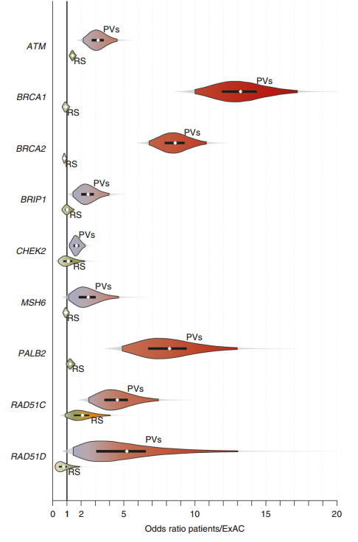
Retours d’expérience 1
Méthode
Étude d’un cas/contrôle sur le risque héréditaire de cancer du sein et de l’ovaire
Stratification des populations selon une analyse factorielle des données 1000 genomes project
Sélection des variants classés fortement délétères
frameshift
non sense
base de connaissances
algorithmes SIFT, polyphen-2, mutationTaster
abolition des sites d’épissage (MaxEntScan, SpliteSiteFinder)
Calcul d’OR entre Cas/Témoins
Estimations d’OR entre Cas et population Européenne ExAC non TCGA
Application des tests d’agrégation CAST et WST à partir du package R ‘AssotesteR’
Publication :
Landscape of pathogenic variations in a panel of 34 genes and cancer risk estimation from 5131 HBOC families.
Genet Med. 2018 Jul 10
Castéra L, Harter V, Muller E, Krieger S, Goardon N, Ricou A, Rousselin A, Paimparay G, Legros A, Bruet O, Quesnelle C, Domin F, San C, Brault B, Fouillet R, Abadie C, Béra O, Berthet P; French Exome Project Consortium, Frébourg T, Vaur D

Slide 22
Retours d’expérience 2
Méthode :
Étude d’un cas/contrôle sur le diabète
Analyse des variants rares avec la méthode KBAC couplée à une régression logistique pour tester l’association des patterns avec le phénotype binaire « diabète »
Publication :
Type 2 diabetes-associated variants of the MT₂ melatonin receptor affect distinct modes of signaling.
Sci Signal. 2018 Aug 28;11(545).
Karamitri A, Plouffe B, Bonnefond A, Chen M, Gallion J, Guillaume JL, Hegron A, Boissel M, Canouil M, Langenberg C, Wareham NJ, Le Gouill C, Lukasheva V, Lichtarge O, Froguel P, Bouvier M, Jockers R.
Remarques :
Élargissement de l’analyse impossible à d’autres traits quantitatifs avec cette méthode

Slide 23
Retours d’expérience 3
Méthode :
Analyse des variants rares avec la méthode MiST :
Étude d’association avec différents traits (binaires : diabète et obésité, quantitatifs : FG et BMI)
Le cluster (région génomique) est à l’échelle d’un gène = un transcrit (l’étude par transcrit est plus adapté si on pense à l’exploitation fonctionnelle qui suivra l’analyse)
Utilisation de « subcluster » possible pour regrouper des gènes ou des variants rares selon la prédiction de leur conséquence ou selon un niveau de pathogénicité (recherche en cours sur les scores in silico et usage de la base dbNSFP - annotation database about deleteriousness of SNVs)
Stratification ethnique des données autorisée mais corrigée : ACP réalisée sur les données d’études conjointement à des données de référence (1000 genomes project) et ajout des PC1 et PC2 dans l’analyse
Publication : En cours.

Slide 24
Quelques sources
Broadaway et al. Kernel Approach for Modeling Interaction Effects in Genetic Association Studies of Complex Quantitative Traits. Genet Epidemiol. 2015 Jul;39(5):366-75
Lee et al. Optimal unified approach for rare variant association testing with application to small sample case-control whole-exome sequencing studies. Am J Hum Genet. 2012 Aug 10;91(2):224-37
Lee et al. Rare-Variant Association Analysis: Study Designs and Statistical Tests. Am J Hum Genet. 2014 Jul 3; 95(1): 5–23
Manolio et al. Finding the missing heritability of complex diseases. Nature. 2009 Oct 8; 461(7265): 747–753
Moutsianas and Morris. Methodology for the analysis of rare genetic variation in genome-wide association and re-sequencing studies of complex human traits. Brief Funct Genomics. 2014 Sep; 13(5): 362–370
Moutsianas et al. The power of gene-based rare variant methods to detect disease-associated variation and test hypotheses about complex disease. PLoS Genet. 2015 Apr 23;11(4)
Sun J et al. A unified mixed-effects model for rare-variant association in sequencing studies. Genet Epidemiol. 2013 May;37(4):334-44
Wang et al. Genome measures used for quality control are dependant on gene function and ancestry. Bioinformatics. 2015 Feb 1; 31(3): 318–323

Slide 25
Références des illustrations
Les séquences génomiques
http://blog.illumina.com/blog/illumina/2014/04/30/next-generation-sequencing-challenges-and-clinical-translation
http://fr.academic.ru/dic.nsf/frwiki/49111
Mardis ER. Next-generationsequencingplatforms. AnnuRevAnal Chem(PaloAlto Calif). 2013;6:287-303
Les variants
https://www.mun.ca/biology/scarr/Human_Genome_Project_timeline.html
https://cdn1.sph.harvard.edu/wp-content/uploads/sites/21/2012/11/dnavariant2.jpg
Origine de variants
http://www.microbiologybook.org/French-immuno/immchapter19.htm
http://www.cell.com/pb-assets/marketing/sliders/19192%20CPN%20CRISPR%20gene%20editing%20592x200.jpg
http://ib.bioninja.com.au/standard-level/topic-3-genetics/33-meiosis/somatic-vs-germline-mutatio.html
Conséquences des variants
https://catalog.flatworldknowledge.com/bookhub/reader/2547?e=gob-ch19_s05
Sources de données
PabingerS et al. A survey of tools for variant analysis of next-generation genome sequencing data. BriefBioinform. 2014 Mar;15(2):256-78
Images «fastQ» et «couverture/profondeur» :
http://www.canceropole-gso.org/download/fichiers/3606/NGS+Canceropole+GSO+mai+2016+AGros_DIFF.pdf
QC des individus
Modèle transition/transversion: http://dridk.me/transition_transversion.html
https://en.wikipedia.org/wiki/Identity_by_descent
Problématique des variants rares
Manolio et al. Finding the missing heritability of complex diseases Nature. 2009 Oct 8; 461(7265): 747–753
QC des variants
https://ipfs.io/ipns/tr.wikipedia-on-ipfs.org/I/m/Hardy-Weinberg.svg.png

Slide 26
MERCI de votre attention !
Merci également à
Amélie Bonnefond
Mickaël Canouil
Iandry Rabearivelo
Franck De Graeve
Olivier Sand
Et l’ensemble de l’équipe NGS
Laurent Castéra
Etienne Muller
Et l’ensemble de l’équipe du LBGC du centre François Baclesse

